Slide 1
Světlo ve fotografii
Základní seznámení se světlem
ve fotografii
Autorem materiálu a všech jeho částí, není-li uvedeno jinak, je Lukáš Veverka a MgA. Eliška Jílková.
Dostupné z Metodického portálu www.rvp.cz ; ISSN 1802-4785. Provozuje Národní ústav pro vzdělávání, školské poradenské zařízení a zařízení pro další vzdělávání pedagogických pracovníků (NÚV).

Slide 2
Anotace
Obsah této prezentace je určen k základnímu seznámení studentů s tématem světla ve fotografii.
Prezentace slouží k dokreslení výkladu vyučujícího, který výklad může rozšířit podle úrovně znalostí studentů.
Doporučené je i problematiku světla ve fotografii propojit s názornými ukázkami během praktické výuky.

Slide 3
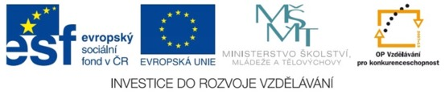
PROJEKT MŠMT
Název projektu školy | Vybavení odborných učeben moderními technologiemi
Registrační číslo projektu | CZ.1.07/1.5.00/34.0432
Anotace | Základy světla ve fotografii
Klíčová slova | Světlo, charakter světla, směr světla,
Předmět | Technika a technologie fotografie, praktická výuka
Autor | Lukáš Veverka, MgA. Eliška Jílková
Druh učebního materiálu | Prezentace, výklad, foto. praxe
Potřebné pomůcky | Interaktivní tabule, fotoaparát, ateliérová světla,
Cílová skupina | Žáci střední školy
Druh interaktivity | Výklad pomocí prezentace, procvičení
Zdroje | Autorská práce

Slide 4
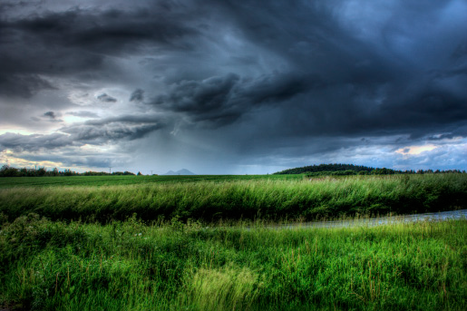
Světlo ve fotografii
Fotografie by bez světla nemohla existovat.
již samotný název vychází z řeckého fós grafé, tedy světlo kresba/ kreslení světlem.
Setkáváme se s ním na každém kroku - od největšího přirozeného zdroje světla (slunce) až po ruční baterky a je jen na nás, jak ho dokážeme využít, ať již zcela technicky, nebo jako nástroj naší kreativity.

Slide 5
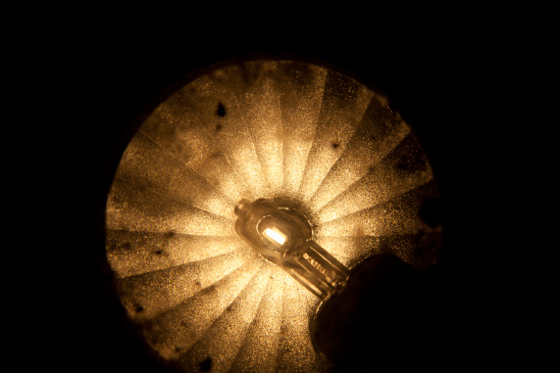
Zdroje světla
Světelné zdroje dělíme
na dvě základní skupiny:
- přírodní
- umělé
podle toho s nimi
i pracujeme.
Světelných zdrojů je kolem nás obrovské množství, každé světlo má své specifické vlastnosti a podle toho s ním i pracujeme.

Slide 6
Zdroje světla
- přírodní
Přírodní světlo je nejrozšířenější a nejpřirozenější zdroj světla ve fotografii. Jeho intenzita je ovlivněna mnoha faktory:
- denní dobou
- oblačností
- množstvím překážek (např. městská zástavba, hory, stromy a další)
- denní světlo se využívá i v ateliérech (okna, světlíky, aj.)

Slide 7
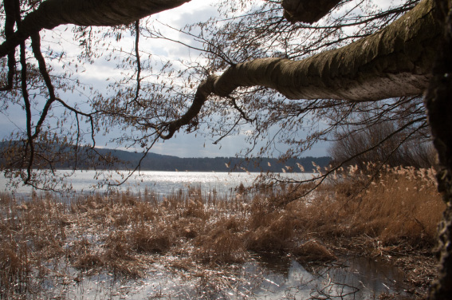
Zdroje světla
- přírodní
Denní světlo odražené od vodní hladiny dává snímku větší dynamiku a zároveň prosvětluje spodní část větve, která by jinak byla ve stínu.

Slide 8
Přírodní – denní
Díky své barevné teplotě
5000 - 5500 °K se jedná o pro fotografii ideální světlo, avšak i zde musíme dávat pozor - podle různé intenzity mraků a různých překážek dochází k mírnému posunu barevné teploty (viz teplota chromatičnosti).

Slide 9
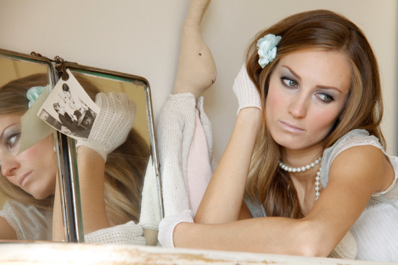
Přírodní – denní
Při fotografování s denním světlem se nemusíme omezovat jen na exteriér, svou nezastupitelnou práci odvede i v interiéru - snímky působí přirozeněji, než při umělém osvětlení.

Slide 10
Přírodní – ranní a večerní
Nízko položené slunce má svoji nezaměnitelnou atmosféru, jeho barevná teplota se pohybuje
v rozmezí 3000 - 4800°K
- díky tomu má světlo načervenalý nádech
Podle tvůrčího záměru můžeme toto zabarvení využít, nebo odstranit pomocí optimalizujících filtrů, u digitálního záznamu obrazu pomocí softwaru.

Slide 11
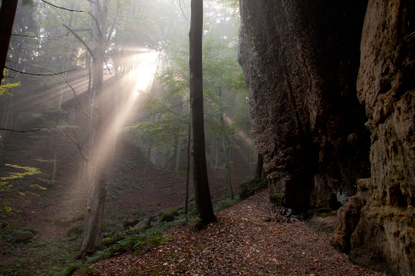
Přírodní – ranní a večerní
Ranní světlo procházející lehounkým mlžným oparem vytváří atmosféru celého snímku, jeho decentní načervenalý nádech atmosféru umocňuje.

Slide 12
Přírodní - noční
Jedná se o odraz přirozeného světla o měsíc, tedy měsíční světlo.
V těchto podmínkách
se expozice znatelně prodlužuje.
- může jít i o řádově desítky minut dlouhou expozici.
Při nočním fotografování v městské zástavbě dochází ke kombinaci s umělým osvětlením.

Slide 13
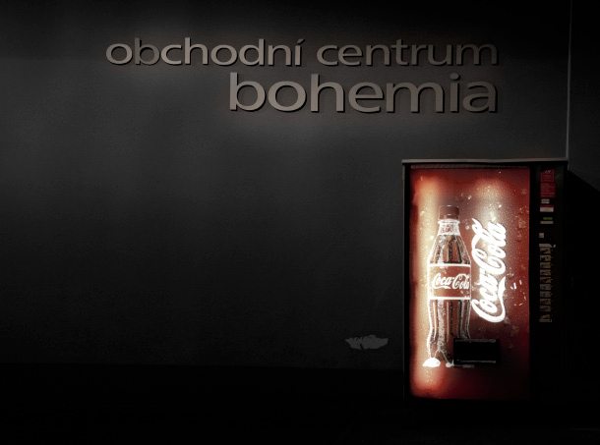
Přírodní - noční
Noční fotografování vyžaduje kromě dobrého stativu i znalost chování různých světelných zdrojů – to platí zvláště při fotografování ve městech.

Slide 14
Zdroje světla
- umělé
Zdrojů umělého osvětlení je velká škála - od svíčky po neonové a LED reklamní poutače.
základní dělení umělého světla
- žárovky
- zářivky
- halogeny
- výbojky
- blesky (technické zařízení)

Slide 15
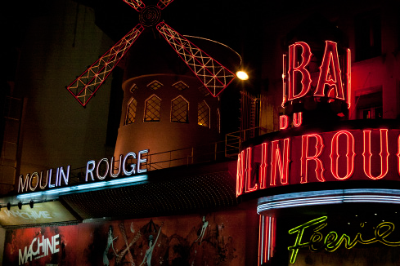
Zdroje světla
- umělé
Umělé zdroje světla nás doprovázejí na každém kroku.

Slide 16
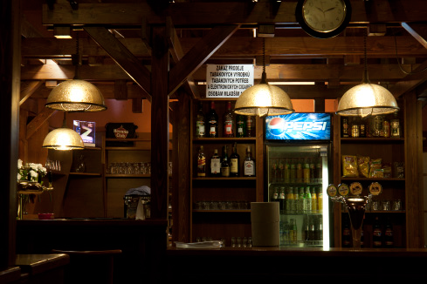
Žárovky
- Setkáváme se s nimi nejčastěji.
Barevná teplota, tedy teplota chromatičnosti, se pohybuje od 2500 do 3000K.
- Pokud necháme trochu teplejší odstín, fotografie bude pro diváky vypadat přirozeněji.

Slide 17
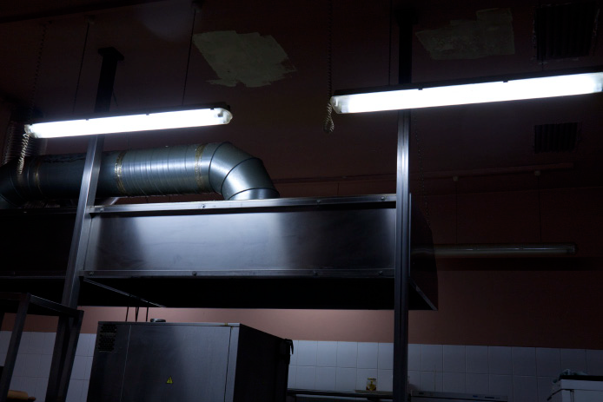
Zářivky
- Mají různé barevné odstíny světla, které se velmi špatně odstraňují.
- Nejčastěji mívají modré, zelené a růžové zbarvení.
- Pro fotografování nejsou moc vhodné.
- Barevná teplota zářivek je 2700 až 6500K.

Slide 18
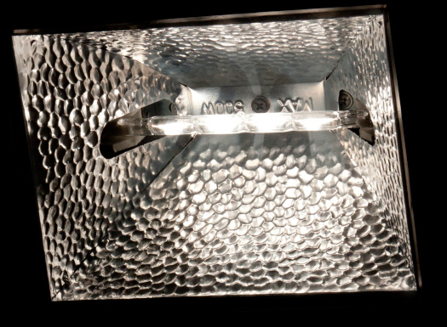
Halogeny
- Tento zdroj světla se využívá v ateliérovém svícení scén.
- Fotografické halogenové lampy jsou vybaveny různými nástavci na úpravu toku a intenzity světla.
- Barevná teplota halogenů se pohybuje od 3200 do 3400K.

Slide 19
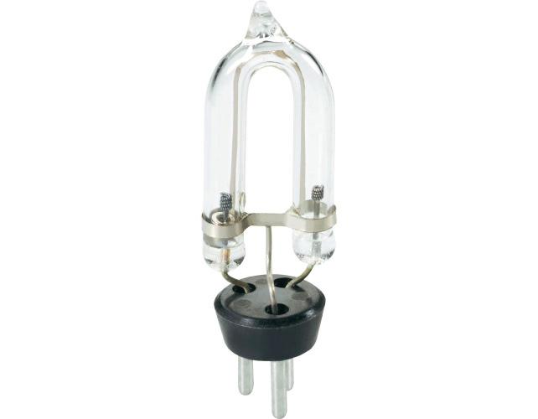
Výbojky
- Toto světlo je instalováno především v halách, průmyslových závodech a na stavbách.
- U výbojek se podle jejich druhu (sodíková, rtuťová) barevná teplota pohybuje v rozmezí od 2050 do 4500K.

Slide 20
Blesky
Jsou buď vestavěné nebo externí:
- vestavěný blesk má téměř každý fotografický přístroj - práce s nimi není vždy úplně vhodná volba, jelikož nám neumožňují takový rozsah práce se světlem jako při použití externího blesku. Při nevhodném použití působí fotografie ploše a může zničit atmosféru snímku
- externí blesky, ať již ruční nebo ateliérové, nám dávají mnohem více tvůrčí svobody - můžeme zde ovládat směr světla a jeho intenzitu, disponují řadou doplňků, barevná teplota je kalibrována na 5500°K (viz denní světlo)

Slide 21
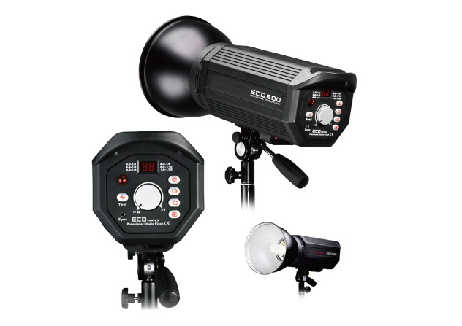
Blesky
Zábleskové hlavice pro ateliérové svícení.

Slide 22
Směr světla
Ovládnutí směru světla nám umožňuje obrovskou škálu tvůrčího využití.
Musíme mít ale vždy na paměti, že ne pokaždé je pro danou fotografovanou tématiku námi zvolený směr ten správný.

Slide 23
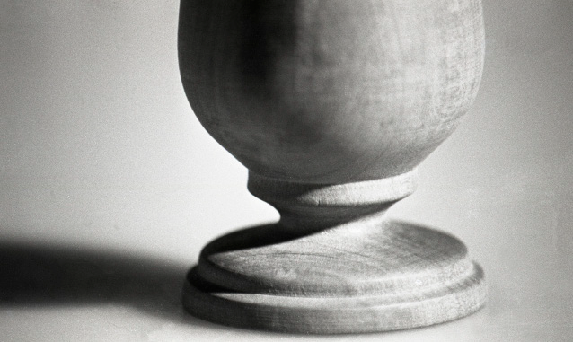
Směr světla
Směr světla ve fotografii je velmi důležitý: od vykreslení textur a tvarů po dramatičnost, či naopak měkkost snímku.

Slide 24
Horní světlo
v interiéru velmi často jediný zdroj světla
- v případě jeho silné intenzity se využívají odrazné desky a tzv. přibleskávání pro vyrovnání hladiny intenzity
- v ateliérovém, a to především portrétním svícení, se využívá pro dramatické a dynamické scény.

Slide 25
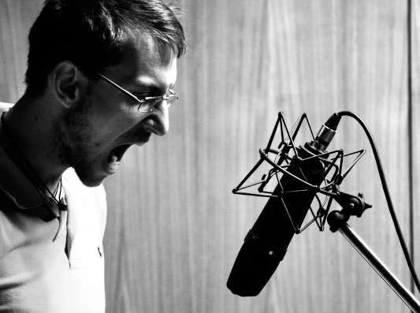
Horní světlo
Horní svícení je nejpřirozenější směr - vychází ze slunečního světla, které na nás dopadá z vrchu; při umělém osvětlení se využívá pro dramatičtější svícení.

Slide 26
Spodní světlo
V portrétní fotografii se jedná o neobvyklé řešení a využívá se jen pro specifické scény.
Vhodnější je pro fotografování různých předmětů, a to především v reklamní fotografii.

Slide 27
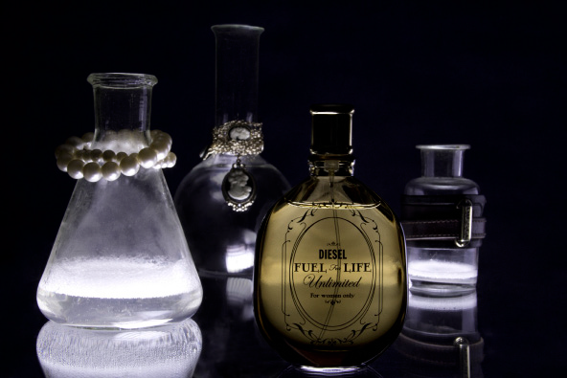
Spodní světlo
Spodní světlo "sluší" zejména skleněným a průsvitným předmětům, nabízí i dobré kreativní využití.

Slide 28
Přímé světlo
V tomto světle nejvíce vyniká sytost barev.
Není ale vhodné pro portrétní svícení - jedná se o nevýrazné a ploché světlo.

Slide 29
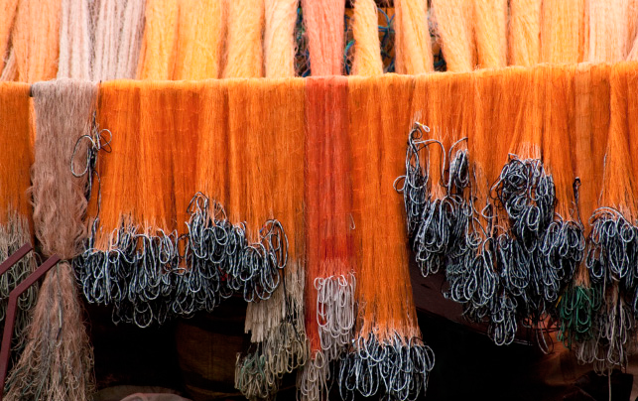
Přímé světlo
Přímé světlo snímek zplošťuje, jeho největší výhodou je sytost barev, kterou při tomto světle dostáváme.

Slide 30
Boční světlo
Ve fotografii nejčastěji
využívaný směr světla.
Důležitý zvláště pro oblasti fotografie, jakými jsou:
- architektura
- krajina
- portrét,
- plastiky
- zdůraznění textury a reliéfu různých předmětů

Slide 31
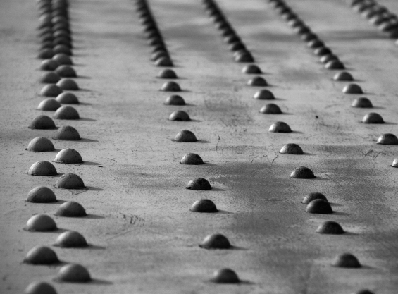
Boční světlo
Zvýraznění textury při bočním světle: při jiném směru světla by už textura a reliéfy nebyli tolik patrné.

Slide 32
Kontrasvětlo
Směr s velkým kreativním využitím
V reklamní fotografii se používá především pro fotografii skla a světlo propustných materiálů
Je dobré na zvýraznění obrysů a siluet
V exteriéru se s ním nejčastěji setkáváme při východu a západu slunce

Slide 33
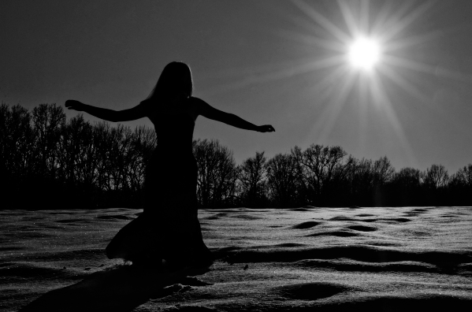
Kontrasvětlo
Je to kreativní směr světla využívaný pro siluety a při dosvícení i pro portrétní fotografii; s kontrasvětlem se velmi často setkáme v reklamní nebo krajinářské fotografii.

Slide 34
Charakter světla
Světlo lze rozdělit podle charakteru do základních skupin, v drtivé většině případů pracujeme s jeho různými kombinacemi.
Charakter světla při fotografování do značné míry ovlivňuje charakter a atmosféru fotografie.
Základní rozdělení charakteru světla:
- kontrastní
- rozptýlené (difúzní)
- ploché

Slide 35
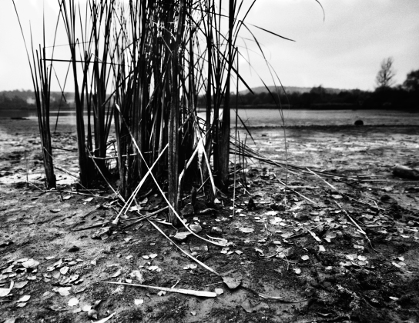
Charakter světla
Kontrastní světlo v krajinářské fotografii.

Slide 36
Kontrastní světlo
Využívá se zejména v architektuře a pro zvýraznění textury povrchu.
Vhodné je i pro krajiny a zvýraznění barevné sytosti.
Je náročnější na volbu správné expozice.
Při ateliérovém svícení dosáhneme kontrastního světla použitím základních reflektorů.

Slide 37
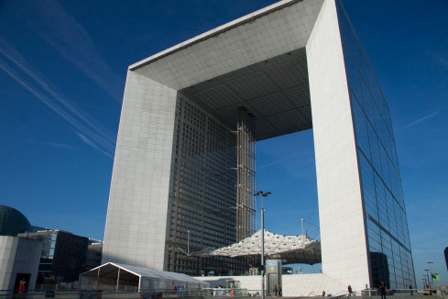
Kontrastní světlo
Kontrastní světlo ve fotografii architektury.

Slide 38
Rozptýlené světlo
Jeho intenzita je rovnoměrně rozprostřena po scéně
a vykresluje měkké stíny
V exteriéru se s ním setkáme při mírné oblačnosti, kdy je intenzita světla ještě dostatečně silná
V ateliéru dosáhneme rozptýleného světla pomocí softboxů, fotografických deštníků nebo použitím pauzovacího papíru

Slide 39
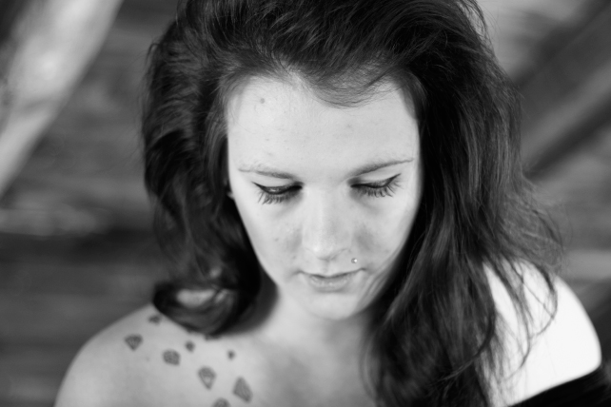
Rozptýlené světlo
Rozptýlené světlo s měkčími stíny je vhodné pro portrétní fotografii - snímek působí měkčeji, je to dobrá volba zvláště pro portréty něžného pohlaví.

Slide 40
Ploché světlo
Intenzita světla je nízká, nevykresluje textury, chybí kresba ve stínech.
V exteriéru je charakteristické pro období mlh nebo při silné oblačnosti.
Využívá se k ozvláštnění nálady snímku.

Slide 41
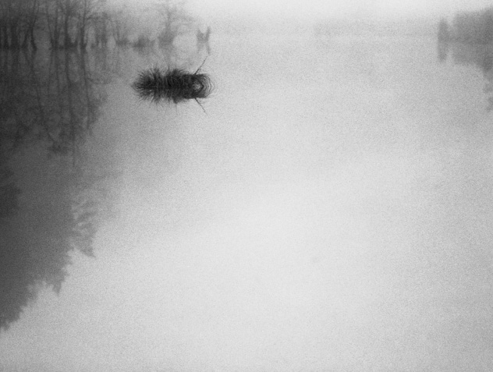
Ploché světlo
Ploché světlo má svou nezaměnitelnou atmosféru, ale musí se s ním pracovat opatrně, aby nevznikla plochá fotografie bez atmosféry.

Slide 42
Teplota chromatičnosti
Je pro nás velmi důležitá zvláště v barevné fotografii pro správné podání barev. Sluneční svit má po celém spektru stejnou intenzitu světla. Ostatní umělé zdroje se mu jen snaží přiblížit.
Barevná teplota se udává v Kelvinech (°K)
Rozsah teploty barev je velmi široký: od 1800 do 20 000°K.
Teplotu světla můžeme změřit pomocí colormetru.

Slide 43
Teplota chromatičnosti
Barevnou teplotu nastavujeme buď předvolenou automatikou fotoaparátu nebo ručně. Při digitálním záznamu obrazu ji můžeme následně upravit pomocí editačních programů.

Slide 44
Zdroje
Autorem textů, obrázků a grafického uspořádání je Lukáš Veverka a MgA. Eliška Jílková, kteří souhlasí s jejich zveřejněním na Metodickém portálu. Všechny použité ilustrativní obrázky jsou vlastní tvorbou autorů.

